Slide 1
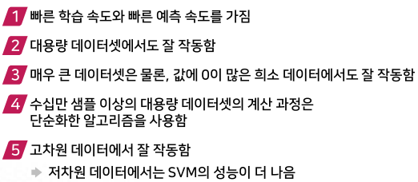

→ 매우 큰 장점
→ Cost: Overfitting 문제가 발생해도 비용을 지불하고 감수할 것임을 의미
→ 너무 높으면 Overfitting 문제 발생

